Slide 1
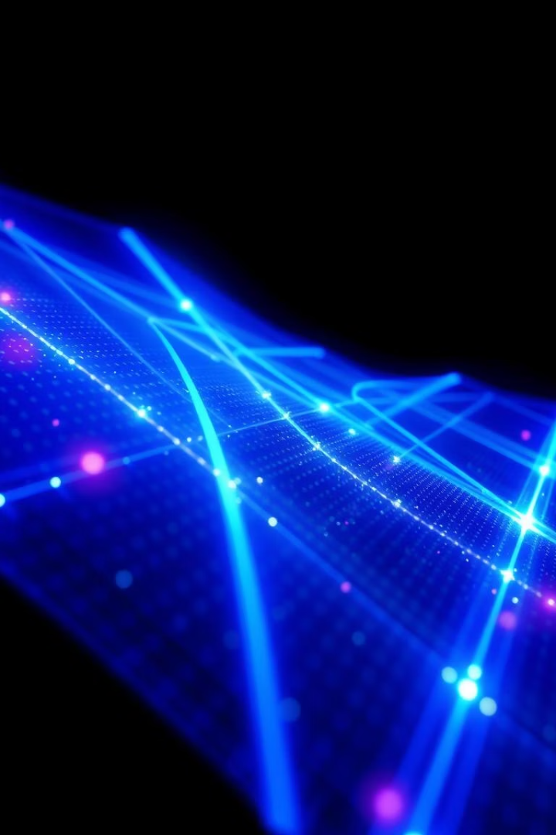
Моделирование голограммы Денисюка
Изучение записи и восстановления трёхмерных изображений методом голографии.
Арина Лузгина
Владислав Зарембо

Slide 2
Основы голографии
Запись голограммы
Восстановление изображения
Опорный пучок освещает фотопластинку
Освещение голограммы опорным пучком
Объектный пучок отражается от объекта
Дифракция формирует 3 пучка
Создаётся интерференционная картина
Пучок +1 порядка создаёт 3D изображение

Slide 3
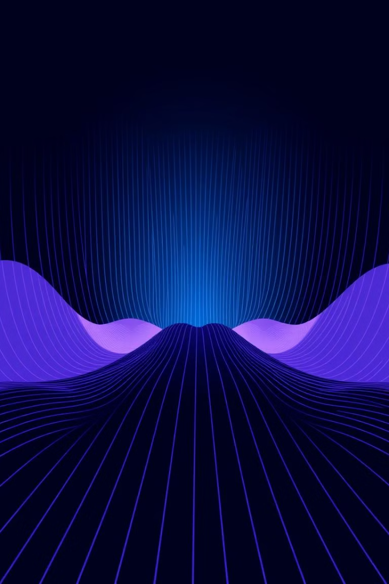
Теоретические формулы
Интенсивность света
Компоненты интерференции
I(x,y) = |E_r + E_o|² — амплитуда и фаза волн
Сумма интенсивностей и фазовые сдвиги волн
Дифракционные пучки
Нулевой, +1 и -1 порядки с разной информацией

Slide 4
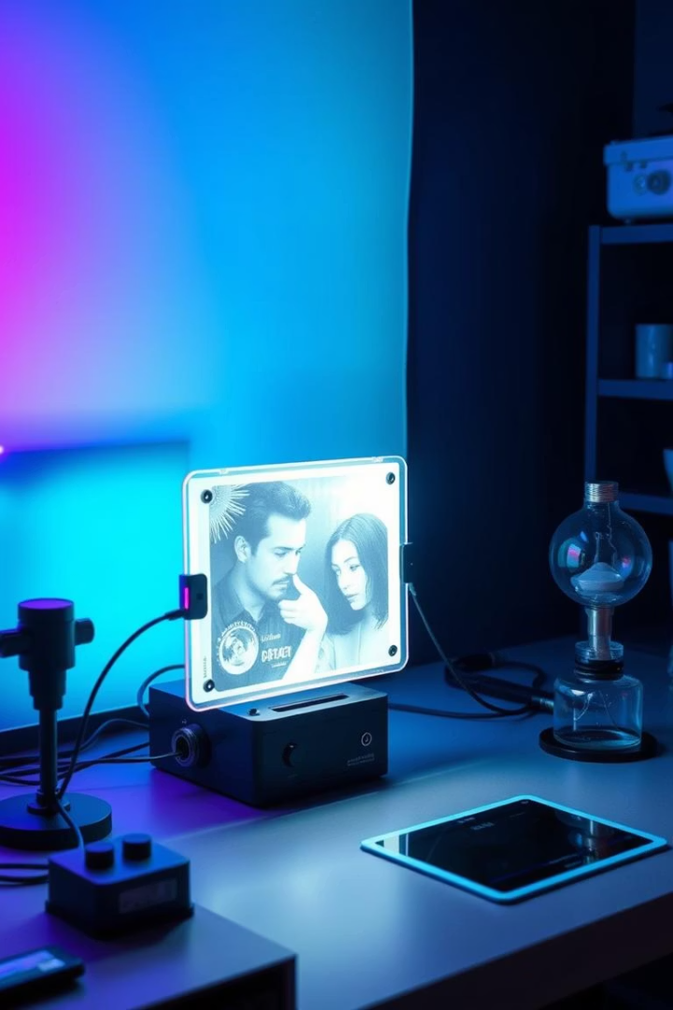
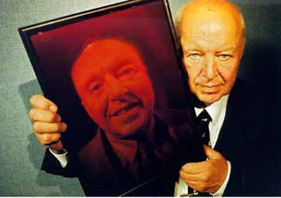
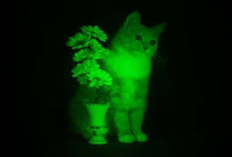
Голограмма Денисюка
Метод 1962 года
Объёмное изображение
Запись и восстановление с одним источником света
Создание трёхмерных голограмм с учётом наблюдателя
Применение
Используется в научных и образовательных целях

Slide 5
Архитектура проекта
Генерация геометрии
Запись голограммы
Восстановление изображения
Визуализация
Расчёт интерференционной картины
Отображение с помощью OpenGL
Задание формы и сетки объекта
FFT для выделения пучка +1 порядка

Slide 6
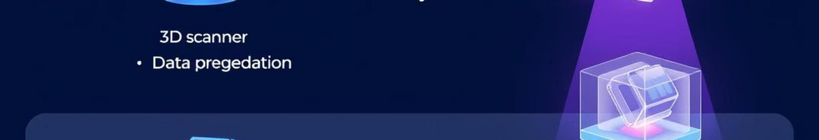


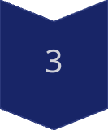
Этапы работы
Генерация объекта
Задание поверхностей и вершин
Запись голограммы
Расчёт матрицы интенсивностей
Восстановление
Использование FFT и обновление изображения

Slide 7
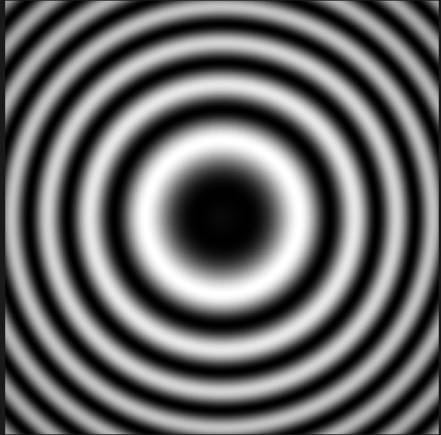
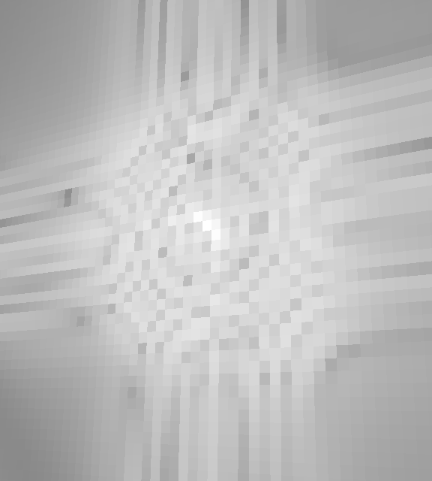
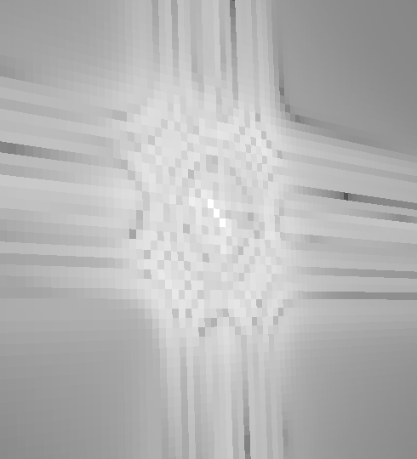
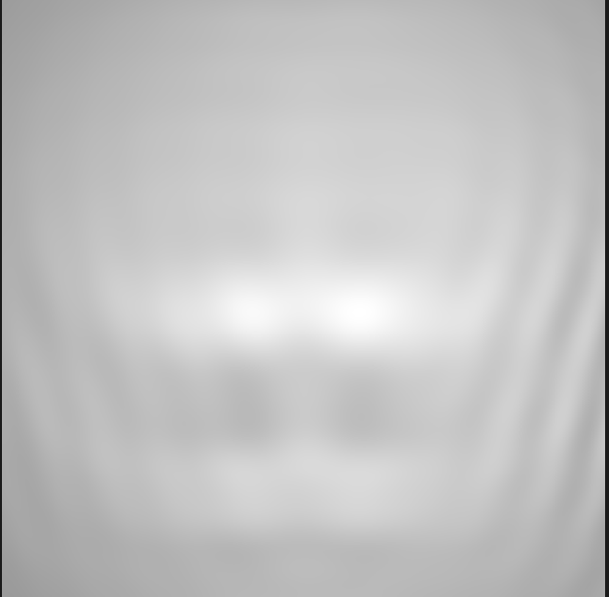
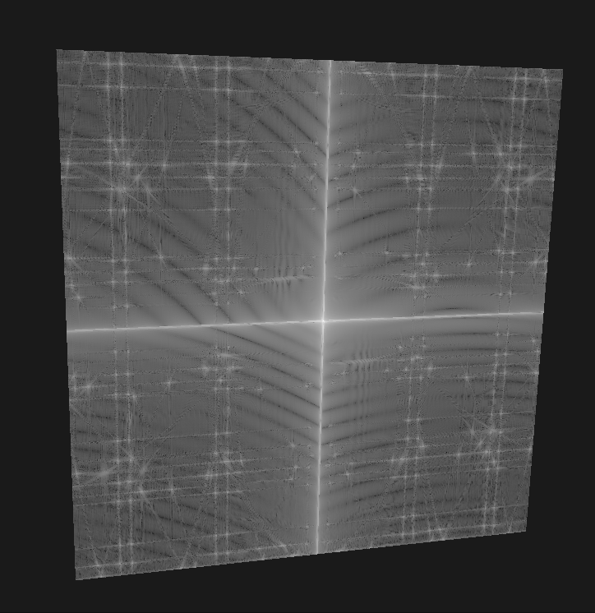
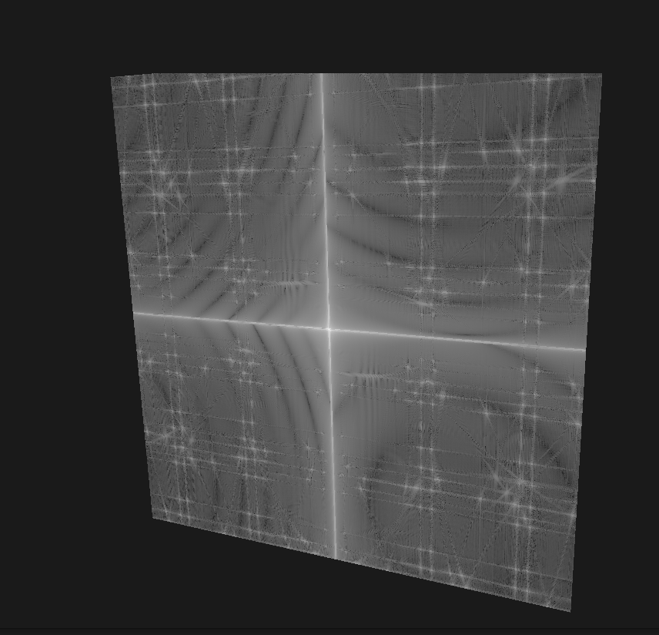
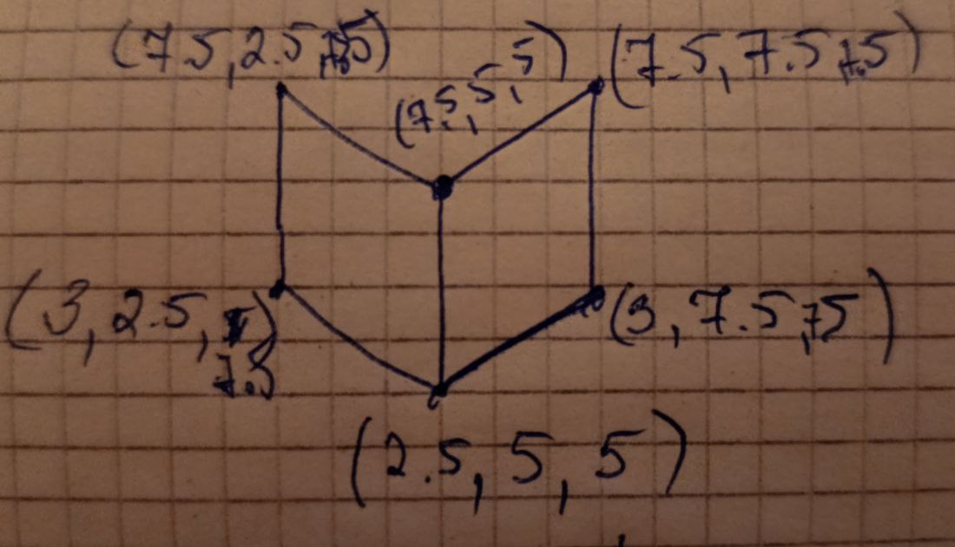
Результаты эксперимента
Геометрия объекта
Интерференционная
картина
Восстановленное изображение

Slide 8
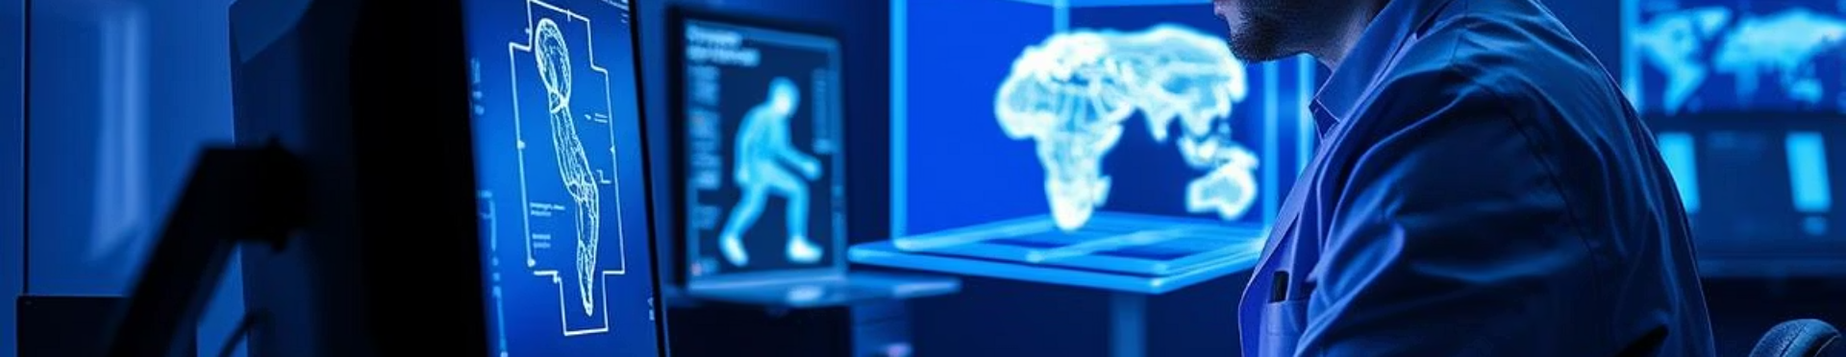
Итоги и выводы
Реализация модели
Численные методы
Демонстрация
Запись и восстановление голограммы
Использование FFT для восстановления
Симуляция голограммы с учётом наблюдателя

